Slide 1
МИНИСТЕРСТВО КУЛЬТУРЫ рб ГБУКИ Национальный литературный музей рб
Музейный урок
«Писатели-фронтовики Великой Отечественной войны»,
посвященный 75-й годовщине Победы в ВОВ

Slide 2
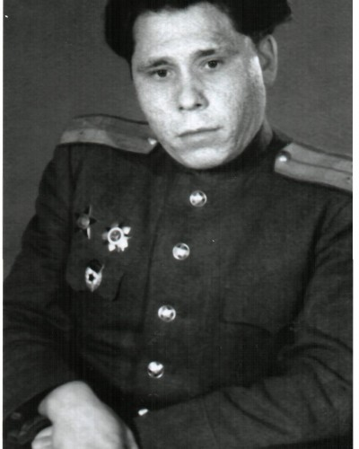
Поэт-фронтовик Назар Наджми (1918 — 1999)
Иртә өлгөрөү
Егерме өс ине миңә
Бөйөк һуғыш башланғанда,
Беҙҙең аслы-туҡлы ғүмер
Ут эсенә ташланғанда.
Уйламаныҡ – эй малайлыҡ! –
Үлемһеҙлек хаҡында беҙ.
Бөйөк булғанбыҙҙыр, бәлки,
Шул бөйөклөк һағында беҙ.
Иртә өлгөрөү беҙҙе лә
Артыҡ ситләп уҙмаған бит –
Эй замана!.. Зояларға
Егерме лә тулмаған бит!

Slide 3
Биография
Назар Наджми родился 5 февраля 1918 года в деревне Миништы Дюртюлинского района Башкирии в бедной крестьянской семье. Учился сначала в сельской семилетней школе, затем – три года на Уфимском металлургическом рабфаке. В 1938 году поступил в Башкирский государственный педагогический институт имени К. А. Тимирязева – на факультет языка и литературы, но с третьего курса ушел на фронт. Закончить же вуз ему удалось лишь после войны. Долгие годы работал в редакциях республиканских газет и журналов («Кызыл Башкортостан», «Эзэби Башкортостан», в 1955-1956 годах был редактором «Хэнэк»). В 1955 году работал директором Башкирского академического театра драмы, ответственным секретарем, затем – с 1962 по 1968 год председателем правления Союза писателей Республики Башкортостан. Поэт вел также большую общественную работу: избирался депутатом Верховного Совета БАССР, членом правления Союза писателей БАССР и РСФСР, делегатом многих съездов писателей Российской Федерации и СССР.

Slide 4
Творчество Назара Наджми
Имя Назара Наджми стало появляться на страницах периодической печати еще с довоенных времен, с 1937 года. Окончательно же утвердился он как поэт после войны. Первая книга его стихов под названием «Капельки» вышла в 1950 году.
Назар Наджми написал шестнадцать поэм. Другого такого примера едва ли можно найти не только в башкирской, но и в других, даже более солидных литературах. Одни из этих поэм («Березы», «Мальчик, открывающий ворота», «Баллада о песне», «У колыбели», «Одиннадцать песен о друге», «Поэт и шах», «Рубашка», «Урал») уже переведены на русский язык и стали почти хрестоматийными.
Н.Наджми – признанный башкирский драматург, внесший заметный вклад в развитие национальной драматургии ("Весенняя песня”, "Прощай, Хайруш”, "Незваный гость”, "У соседей-гость”, "Друг-гармонист”, "Дуга с колокольчиками”)
На многие стихи Назара Наджми были написаны песни известными башкирскими композиторами — Загиром Исмагиловым, Римом Хасановым, Нариманом Сабитовым и другими.

Slide 5
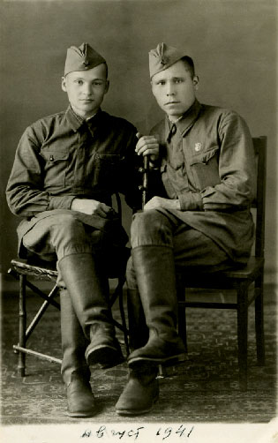
Участник Великой Отечественной войны
Во время Великой Отечественной войны служил в рядах советской контрразведки.
Находясь на фронтах Великой
Отечественной войны, Наджми
написал цикл патриотических стихов
«В окопах», которые опубликованы в
литературных альманахах.

Slide 6
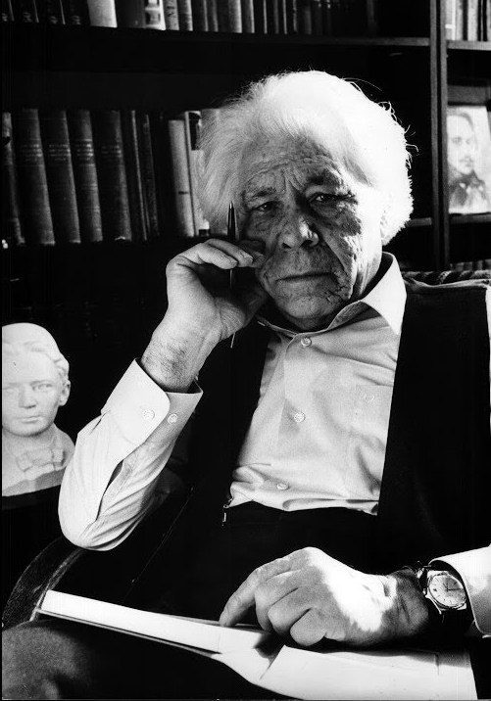
Награды Назара Наджми
Орден Отечественной войны II степени. Поэт был по ошибке награжден этим орденом дважды, в 1945 году, сразу после войны, и в честь сорокалетия Победы в 1985 году.
Орден Красной звезды получен в феврале 1945 года за доблесть и героизм.

Slide 7
Военные песни споём вместе
Батырҙар йыры
Эйәрле ат беҙ менгәндәр
Һау булығыҙ, йән һөйгәндәр,
Ил саҡыра изге яуға,
Ҡылыс – билдәрҙә.
Эйәрле ат беҙ менгәндәр,
Һау булығыҙ, йән һөйгәндәр,
Ил саҡыра изге яуға,
Ҡылыс – билдәрҙә.
Бәйге түгел яу ҡырҙары,
Мөмкин булмаҫ ҡайтыуҙары
бөтәбеҙгә,
Бәлки, кире тыуған илдәргә…
Назар Наджми

